Slide 1

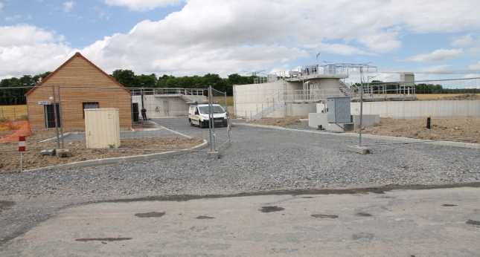


RECENSEMENT MILITAIRE
PLACHY-BUYON INFOS
Le recensement militaire donne des droits. Les jeunes (filles et garçons) domiciliés dans la commune, sont tenus de se faire recenser dans le mois suivant leur 16ème anniversaire.
Cette formalité est indispensable pour être en règle avec les obligations militaires.
Se munir du livret de famille des parents et se présenter en mairie.
Une attestation sera alors remise. Elle sera réclamée pour s’inscrire à tout examen ou concours, permis de conduire et même pour la conduite accompagnée.
Bulletin d’information du conseil municipal – août 2016, n° 22
.
C’est la période de rentrée pour beaucoup des habitants de la commune. J’espère que les vacances ont été profitables pour le maximum d’entre vous, prêt à repartir dans les meilleures conditions possibles.
La nouvelle station d’épuration est en cours de finalisation ainsi que le marché de prestation de service pour garantir le bon fonctionnement des nouvelles installations (station, réseau, pompes de refoulement, etc…) mais aussi prendre en compte les anciens réseaux existants (Résidences du Val de Selle, de l’Orée et de la Clé des Champs).
Comme il a déjà été précisé par lettre personnelle aux habitants concernés (Rues de la Fontaine, du Cdt Dodart,de Creuse, de l’Ecce Homo, de la Gare et place du Petit Plachy) il appartiendra à chaque propriétaire de solliciter une entreprise, dès que la nouvelle station sera en fonctionnement, pour effectuer le raccordement de leur installation privée avec la boîte placée sur le domaine public, en limite de leur propriété, à l’endroit précédemment défini avec l’entreprise chargée d’enfouir les réseaux.
Il est également rappelé que ces travaux de raccordement sont subventionnables par l’agence de l’Eau du Bassin Artois Picardie en fonction de la complexité du branchement, sous un plafond financier défini.
.
MISSION LOCALE
La mission locale, qu’est-ce que c’est?
Pour les jeunes de 16 à 25 ans désirant s’informer sur la recherche d’emploi, l’orientation, le formation et l’alternance.
Le bus qui stationnait le 2ème mercredi de chaque mois devant la mairie est désormais remplacé par une permanence à la mairie de Poix de Picardie.
Une conseillère se tient à disposition pour apporter une aide à la rédaction d’un CV (Curriculum vitae), d’une lettre de motivation ou préparer des entretiens de recrutement.
COMMUNE DE PLACHY-BUYON
2 rue du Cdt André Dodart 80160 Plachy-Buyon
Tel / Fax : 03-22-42-74-26
E-mail : mairie.plachy@wanadoo.fr

Slide 2

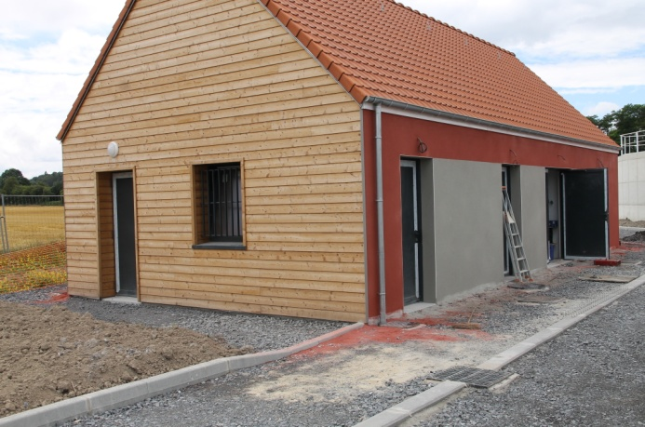

Les subventions ne seront allouées qu’après la réalisation de ces travaux et vérification de leur conformité technique
INFOS DIVERSES
La date de mise en service effective de la nouvelle station d’épuration sera précisée à chacun des habitants concernés. Actuellement les travaux d’enfouissement des canalisations se poursuivent sur la commune de Prouzel. Une déviation à sens unique est mise en place dans la rue de l’Ecce Homo.(sens Plachy-Prouzel) Il est impératif de respecter la signalisation implantée pour éviter les collisions frontales. Le revêtement de la rue de la Fontaine est terminé depuis la fin Juillet. Celui de la rue de l’Ecce Home sera à nouveau réalisé dès que la déviation en place ne sera plus nécessaire. La clôture du bassin de refoulement (chemin du Moulin) va être posée rapidement.
Une nouvelle fois il est encore fait appel au civisme des particuliers pour:
Respecter les horaires d’utilisation des engins bruyants (tondeuses, tronçonneuses, débroussailleuses etc..)
Tondre les trottoirs engazonnés, nettoyer et balayer les caniveaux devant leur résidence
Sortir et rentrer les poubelles en temps opportun.
Tailler les haies en limite du domaine public quelle qu’en soit la nature (rue, trottoir, chemin rural, route départementale)
Respecter les règles d’urbanisme pour toute modification dans la propriété (pose de velux, création d’un abri de jardin, d’une véranda, construction de mur de clôture, agrandissement du logement, etc…) en s’adressant en mairie pour l’obtention d’un permis de construire ou une autorisation après déclaration préalable.
En cette période troublée, et sans vouloir créer une psychose je vous demande d’être attentif et de signaler en mairie ou auprès du Garde-champêtre territorial tout évènement suspect. Je vous en remercie à l’avance.
Lionel NORMAND
Maire
Forum des associations
Rendez-vous le Samedi 3 Septembre 2016 de 10h à 12h à la salle des sports, route de Bacouël.
Pour découvrir les activités sportives ou culturelles pour la rentrée et pouvoir s’y inscrire.
Permanence de votre conseiller départemental
Monsieur Pascal BOHIN, sera à votre écoute le mercredi 7 Septembre 2016 à partir de 18h, il recevra à la mairie sans RDV.
Voyage des jeunes
Au Parc Astérix le Samedi 17 Septembre2016. 70 réservations ayant été enregistrées, le car est complet , les inscriptions sont closes.
Opération Som’Propre
Comme l'an passé, quelques plachyssois ont décidé de participer à l'évènement organisé par les centres Leclerc
"Nettoyons la nature" le samedi 24 septembre à 14h.
Ils ont créé un chantier de 15 personnes et quelques places sont encore disponibles. Les volontaires sont les bienvenus !
Merci de contacter Véronique FARDOUX au 06.16.10.02.76.
Concours Photo de la Com de Com du Contynois
Participez au 5ème Concours Photo
« Le Patrimoine architectural du Contynois »,
en envoyant vos photos avant le 30 Septembre 2016.
Concours gratuit et ouvert à tous les photographes amateurs.
Les Plachyssois ont du talent
Exposition d’Arts Créatifs de nos artistes locaux
Week end des 15 et 16 octobre 2016.
Vous maniez ou avez manié les aiguilles,
les pinceaux ou les ciseaux, rejoignez-nous
pour cette toute première exposition d’arts créatifs
qui vous met à l’honneur !
Renseignements et inscription :
plachyssois-talent@orange.fr

Slide 3


ELECTIONS
ELECTIONS
Date des prochains élections 2017
Le 1er tour des élections présidentielles est fixé le 23 Avril 2017 et le second tour le 7 Mai 2017.
Pour les élections législatives, les dates retenues sont les 11 et 18 Juin 2017.
Date des prochains élections 2017
Le 1er tour des élections présidentielles est fixé le 23 Avril 2017 et le second tour le 7 Mai 2017.
Pour les élections législatives, les dates retenues sont les 11 et 18 Juin 2017.
POKEMON.GO
POKEMON.GO
Difficile de ne pas avoir remarqué durant l’été ces petits groupes traversant le village en long en large et en travers, smartphone vissé à la
main.
La raison de cette agitation est un jeu vidéo utilisant géolocalisation et réalité virtuelle dont l’objectif est de faire sortir les joueurs à la recherche des petites créatures virtuelles: les pokémons.
Difficile de ne pas avoir remarqué durant l’été ces petits groupes traversant le village en long en large et en travers, smartphone vissé à la
main.
La raison de cette agitation est un jeu vidéo utilisant géolocalisation et réalité virtuelle dont l’objectif est de faire sortir les joueurs à la recherche des petites créatures virtuelles: les pokémons.
Les rues deviennent un terrain de chasse et certains bâtiments des arènes à conquérir, invitant les différents joueurs à explorer les mêmes lieux, se parler, collaborer.
N’oubliez cependant pas de rester courtois, respectez les lois du monde réel et ne vous introduisez pas dans les propriétés privées.
Les rues deviennent un terrain de chasse et certains bâtiments des arènes à conquérir, invitant les différents joueurs à explorer les mêmes lieux, se parler, collaborer.
N’oubliez cependant pas de rester courtois, respectez les lois du monde réel et ne vous introduisez pas dans les propriétés privées.

Slide 4
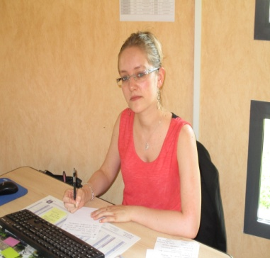

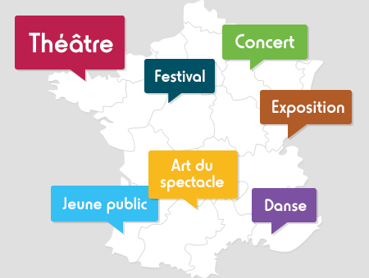
DU CHANGEMENT AU SECRETARIAT
DU CHANGEMENT AU SECRETARIAT
Mademoiselle DUHAMEL Elodie a été recrutée pour remplacer, Madame VERMEULEN Hélène dont le contrat d’accompagnement à l’emploi a pris fin le 30 Juin 2016. Sa présence permet de maintenir l’ouverture de la mairie le mercredi après-midi et le samedi matin.
Mademoiselle DUHAMEL Elodie a été recrutée pour remplacer, Madame VERMEULEN Hélène dont le contrat d’accompagnement à l’emploi a pris fin le 30 Juin 2016. Sa présence permet de maintenir l’ouverture de la mairie le mercredi après-midi et le samedi matin.
AGENDA DES MANIFESTATIONS A VENIR
AGENDA DES MANIFESTATIONS A VENIR
SEPTEMBRE
3 - Forum des associations
7 - Permanence de Mr Pascal BOHIN
17 - Voyage des jeunes
24 - Opération Som’Propre
OCTOBRE
15 et 16 - Expo des artistes locaux
20 au 2 Novembre
Accueil de Loisirs Sans Hébergement
SEPTEMBRE
3 - Forum des associations
7 - Permanence de Mr Pascal BOHIN
17 - Voyage des jeunes
24 - Opération Som’Propre
OCTOBRE
15 et 16 - Expo des artistes locaux
20 au 2 Novembre
Accueil de Loisirs Sans Hébergement
NOVEMBRE
4 - Soirée ludique autour du code de la route
5 - Exposition de peintures
Allain Houard
11 - Commémoration Armistice 14/18
13 - Bourse aux jouets
23 - Semi-marathon de l’Ecce Homo
NOVEMBRE
4 - Soirée ludique autour du code de la route
5 - Exposition de peintures
Allain Houard
11 - Commémoration Armistice 14/18
13 - Bourse aux jouets
23 - Semi-marathon de l’Ecce Homo
DECEMBRE
2 - Soirée Téléthon
11 - Arbre de Noël des enfants
17 - Remise colis des Aînés
27 - Don du sang
DECEMBRE
2 - Soirée Téléthon
11 - Arbre de Noël des enfants
17 - Remise colis des Aînés
27 - Don du sang

